Slide 1
BRAND IDENTITY
- CREAREA LOGOURILOR ÎN ILLUSTRATOR -

Slide 2
BINE ATI VENIT!

Slide 3
Ce este brandul?

Slide 4
Prezent în termeni juridici ca „marcă înregistrată”, termenul „brand” a fost preluat din limba engleză și se traduce prin „însemnarea cu un fier înroșit” sau „întipărirea unui simbol”, pentru a stabili apartenența. În zilele noastre, proprietarii de afaceri încearcă să își deosebească întreprinderile, produsele și serviciile de cele ale concurenților, iar acest demers dă naștere unui proces de comunicare prin care se transmit către client atribute, atitudini și emoții referitoare la întreprinderea însăși sau la produsele acesteia. Întregit de percepția celor cu care intră în contact, acest proces devine un brand.

Slide 5
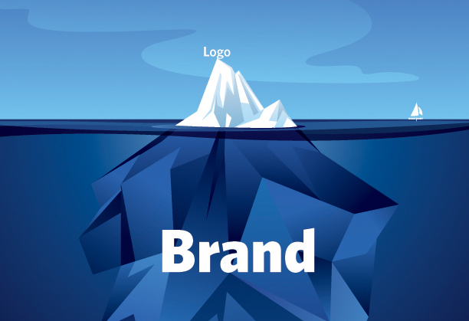
Niciodată nu spunem că logo = brand. Brandul cuprinde tot ce ține de identitatea vizuală și logo, dar și de percepția oamenilor referitoare la acel brand.
Sursa Brand Identity Essential by People Design

Slide 6
Un brand nu este suficient sa fie “frumos” vizual, trebuie sa fie si relevant. Relevanta e data de potrivirea cu toate elementele definite in strategia de brand.
Brandul ajuta la diferențierea față de concurență și la o identificare mai rapidă a produsului, serviciului sau organizației, înlesnește comunicarea și reprezintă o garanție a calității. Consumatorul are mai multă încredere într-un brand cunoscut și se simte confortabil să repete interacțiunea, formându-se astfel o legătură. Aceasta legătură reprezintă ținta oricărei organizații, deoarece existența ei duce la creșterea valorii activelor intangibile, cel mai important aspect al afacerilor moderne, înregistrând pentru multe dintre companiile cele mai renumite ale momentului, valori mai însemnate decât cele ale activelor fixe.

Slide 7
Ce este identitatea vizuală?

Slide 8
Identitatea vizuală este mai mult decât estetică, înseamnă și eficacitate. Un design de calitate este o fuziune între artă, marketing, psihologie, dar și mecanisme tehnice.
Identitatea vizuală este construită din toate elementele vizuale care reprezintă afacerea, dintre care cele mai însemnate sunt:

Slide 9
Logo – este acel simbol menit să ajute publicul să identifice brandul – poate există sub formă de motiv (un element grafic), de înșiruire de litere care descriu numele de brand, sau format din ambele elemente. Un logo poate avea mai multe culori, sau poate fi monocolor.
Fonturi (typeface) – o suită de fonturi, care se vor folosi pe toate materialele, în toate mediile de comunicare (website, materiale tipărite, social media) menite să ilustreze povestea brandului. Au un rol foarte mare, reușesc să diferențieze brandul și să faciliteze comunicarea.
Motive grafice – pe lângă logo, se poate construi un sistem de motive grafice cu rol în diferențierea brandului. Acestea vor fi preluate în toate materialele de comunicare.

Slide 10
Culori – brandul trebuie să aibă un set de culori menite să construiască personalitatea de brand, să diferențieze și să participe la crearea imaginii de brand.
Layout-uri – în acest proces trebuie să fie gândite o serie de layout-uri menite să ilustreze o imagine unitară: layout de cărți de vizită, de documente word, excel, power point, semnătura de email etc. Toată comunicarea trebuie să fie unitară, pentru a întări brand-ul.
Fotografii – stabilirea unui sistem grafic de utilizare a fotografiilor (layout-uri menite să diferențieze și să pună în lumina mesajele transmise prin fotografie). De asemenea, este necesar să se stabilească un set de reguli după care să se fotografieze sau să se facă selecția fotografiilor de stoc (culori, atmosferă, elemente cuprinse etc.).
Style guide – document care clarifica toate elementele de mai sus. Exemplifica pentru fiecare cum se folosește și chiar cum nu se folosește. Acest document va fi folosit ca un ghid intern, cât și pentru furnizorii viitori, fie că ne referim la design sau la materiale tipărite.

Slide 11
Este important ca acestea să fie aplicate corect pentru păstrarea coerenței și recognoscibilitatii unei companii. Succesul de exprimare al unei companii prin identitatea vizuală este condiționat de gradul în care reușim să creăm un liant ferm între toate componentele de mai sus.
Identitatea vizuală reprezintă una dintre cele mai importante elemente ce definesc imaginea unei companii atât în mediul online cât și în cel offline. Identitatea unei companii trebuie să fie originală, reprezentativă și vizibilă deoarece aceasta este un mijloc de comunicare cu targetul căruia brandul i se adresează.

Slide 12
De ce este importantă?

Slide 13
Prima impresie contează întotdeauna, la fel este și în business, identitatea vizuală fiind prima întâlnire a consumatorului cu brandul. Prima impresie poate genera o influența pozitivă sau negativă asupra viitoarei colaborări.
Cei mai mulți oameni răspund mult mai repede comunicării vizuale în detrimentul celei auditive, și, implicit, aceasta devine un mijloc de comunicare extrem de puternic. Atunci când este aplicată corect, ea are rolul de a poziționa pe piață un brand și de a-l diferenția de competitori, oferă credibilitate și reușește să rămână în mintea consumatorului. Cu cât este mai simplu, mai clar, mai puternic, cu atât va fi mai ușor pentru public să înțeleagă brandul și să îl îndrăgească.
Identitatea vizuală trebuie să fie construită în concordanță cu elementele de brand și pentru publicul pe care organizația îl servește. Logo-ul, parte importantă a identității vizuale, se va construi după același proces. Fonturile, culorile, formele geometrice se vor alege încât să reflecte caracterul brandului. Între toate aceste elemente de strategie și de reprezentare vizuală, trebuie să existe armonie, o legătură firească.

Slide 14
Cu toții ne dorim să fim unici. Același raționament este întâlnit și în construirea unui brand ce își dorește să fie perceput diferit față de competiție. Ca o paralelă, atunci când cunoști o persoană, îi reții chipul. Deseori, mai degrabă îți amintești înfățișarea unei persoane decât numele acesteia. Și, să nu uităm că, de multe ori, oamenii au tendința să își formeze o părere despre cine ești și ce poți să faci înainte să audă ce ai de zis. Ca atare, imaginea unui brand este vitală pentru buna sa funcționare.
Și dacă timpul este necruțător cu chipurile noastre, același lucru îl pățește și „chipul brandului” (identitate vizuală). Așa că, din când în când, orice identitate vizuală are nevoie de o „operatie estetica”. Lucrul acesta l-au înțeles marile brand-uri care au rezistat deceniilor și ne-au dat o lecție de supraviețuire în oceanul în care înoată.

Slide 15
Logo-ul și importanța lui

Slide 16
Logo-ul este cel mai important instrument al identitătii vizuale. Întreaga identitate a brandului este concentrată în această reprezentare grafică ce are rolul de a transmite informații cu profunzime într-o manieră eficient concentrată. Fie că este vorba de o plantă, un animal sau un obiect, logo-ul este prezent în toate materialele ce alcătuiesc identitatea vizuală, fiind primul factor pe baza căruia se face diferențierea. Este evidentă importanța acestuia deoarece un logo bine realizat poate să atragă clienți, pe când unul lipsit de originalitate, superficial sau chiar de prost gust, poate plasa subiectul reprezentat într-o zonă gri sau chiar dezagreabilă.
În consecintă, brandul reprezintă imaginea de ansamblu a unei organizații, produs, serviciu, persoană sau eveniment, percepută din punct de vedere emoțional, intelectual și senzorial, la care contribuie identitatea vizuală, a cărei prim element este logo-ul.

Slide 17
În continuare vreau să vă prezint poveștile câtorva brand-uri de renume, deoarce puțini știu că poveștile mărcilor celebre sunt în primul rând povești ale oamenilor obișnuiți

Slide 18
1. Salvarea FedEx La începutul anilor '70, la doar câțiva ani de la înființarea FedEx, noua companie se afla deja într-o situație dificilă, pierzând până la un milion de dolari pe lună. La un moment dat, se părea că nu își vor putea îndeplini obligațiile financiare. În timp ce-și aștepta avionul, Fred Smith, fondatorul companiei, a urcat impulsiv într-un zbor către Las Vegas, unde a câștigat 27.000 de dolari la blackjack. Compania a fost salvată.
2. Mașinile sport Lamborghini s-au născut datorită mândriei lui Enzo Ferrari Lamborghini a fost inițial un producător de tractoare. Proprietarul său Ferruccio Lamborghini era interesat de mașinile de lux, în special de Ferrari. În timp ce făcea o verificare de rutină, Lamborghini a descoperit că ambreiajul Ferrari-ului său era rupt. De asemenea, a observat că mașina folosea același ambreiaj ca și tractoarele sale. Când a sugerat ca Enzo Ferrari să înlocuiască ambreiajul mașinilor sale cu altele mai bune, Ferrari l-a dat afară pur și simplu, spunând că este producător de tractoare și nu știe nimic despre mașinile de curse. Știm cu toții ce s-a întâmplat în continuare.

Slide 19
3. BMW a început să producă mașini din cauza înfrângerii Germaniei în Primul Război Mondial BMW a fost inițial o companie de avioane. După înfrângerea Germaniei în Primul Război Mondial, toate companiile producătoare de aeronave au trebuit să înceteze producția ca parte a unuia dintre numeroasele clauze ale Tratatului de armistițiu de la Versailles. Când compania s-a confruntat cu falimentul, BMW a trecut la producția de motociclete și, la scurt timp după aceea, în 1928, a început să producă automobile. Logo-ul actual al companiei este un tribut adus patrimoniului său aerian.
4. Coca-Cola și interdicția americană Coca-Cola a fost creat inițial de John Pemberton, un colonel rănit care dorea să găsească ceva care să-l ajute să scape de dependența sa de morfină. El a numit-o French Wine Coca, un tonic puternic. Când Atlanta a adoptat legislația privind interzicerea alcoolului în 1886, Pemberton a trebuit să reproiecteze formula și să facă o versiune nealcoolică a tonicului său. El a numit băutura Coca-Cola, băutura pe care o cunoaștem și o iubim cu toții.

Slide 20
5. Istoria logo-ului McDonald's Logo-ul McDonald's este unul dintre cele mai recunoscute din lume, probabil al doilea după Coca-Cola. Adevărul este că numele proprietarului companiei nu a fost luat în considerare la crearea logo-ului. Arhitectura magazinului original avea arcuri aurii pe ambele părți, așa cum dorea proprietarul, oamenii au observat McDonald's de la distanță. Prin urmare, această caracteristică arhitecturală a restaurantului a fost luată în considerare la crearea siglei.
6. Semnificația Adobe În 1982, programatorii Xerox, în vârstă de 40 de ani, John Warnock și Charles Geschke și-au părăsit slujbele și au înființat o companie pentru fabricarea software pe care au numit Adobe, după râul care curgea în spatele casei lui Warnock.

Slide 21
7. Logo-ul Apple nu este un omagiu adus lui Alan Turing Adevărul creării unui logo pentru o companie cunoscută este departe de a fi unul poetic. Cea mai populară versiune este că fructul preferat al lui Steve Jobs era un măr. De asemenea, asta explică de ce primul lor computer a primit numele mărului său preferat, McIntosh.
8. UPS a fost fondată de 2 copii cu bicicletă și 100 USD United Parcel Service sau UPS, după cum știți, au început de la zero. În 1907, James Casey, în vârstă de 19 ani, a fondat compania cu doar 100 de dolari împrumutați de la un prieten și o bicicletă la acea vreme. Adolescentul a preluat funcția de președinte, CEO și președinte al companiei. Astăzi UPS este una dintre cele mai mari companii de livrare de colete din lume.

Slide 22
9. Fanta a fost creată în Germania nazistă La apogeul celui de-al doilea război mondial, Germania nazistă era supusă mai multor embargouri comerciale. Din cauza lipsei de materii prime și ingrediente, șeful Coca-Cola din Germania. Max Keith a decis să creeze o nouă băutură pentru piața germană folosind ceea ce aveau - „resturi”. Numele provine din cuvântul german pentru fantezie (Fantasie).
10. Puma și Adidas există din cauza disputelor familiale În anii 1920, frații Rudolph și Adolph „Adi” Dassler au condus fabrica de pantofi Dassler Brothers. Cu toate acestea, în timpul celui de-al doilea război mondial, neînțelegerile au devenit vizibile între frați. Rudolph a fost capturat de soldații americani și acuzat că aparține SS Waffen, deși în realitate nu a fost adevarat. Rudolph era sigur că propriul său frate îi tradase. Scindarea a dus la apariția a două companii, Rudolph a fondat Ruda (denumită ulterior Puma), în timp ce Adi a fondat Adidas. Nu s-au împăcat niciodată și au fost îngropați în același cimitir, dar cât mai departe posibil.

Slide 23
Iata cateva „schimbari de look” pe care le-au cunoscut cateva dintre cele mai cunoscute branduri la nivel mondial:

Slide 24
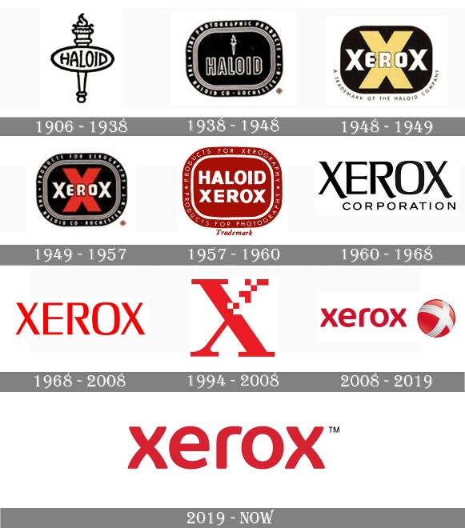
Xerox ca marcă separată a apărut pe piața internațională abia în 1960, dar istoria sa datează de la începutul secolului al XX-lea, când s-a înființat compania Haloid. Așadar, istoria identității vizuale a celebrei mărci de astăzi nu ar fi completă fără prima epocă Haloid și Haloid Xerox, care are cinci modele diferite de embleme.
(Sursa foto: www.1000logos.net/)

Slide 25
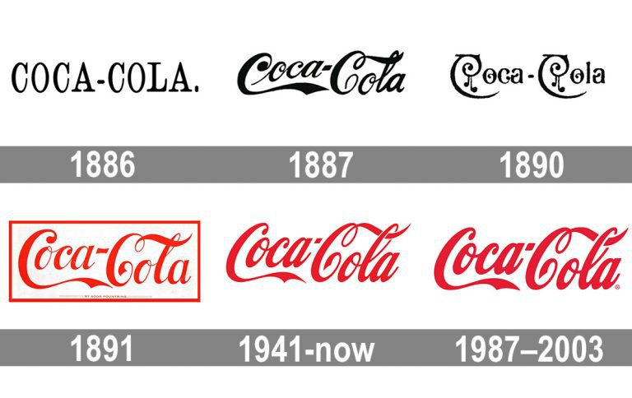
Coca Cola este cel mai renumit producător de băuturi din lume, cu cel mai iconic logo de până acum. Compania a fost fondată în 1886 și a început să crească exponențial imediat.
Istoria mărcii a început atunci când John Stith Pemberton, inventatorul băuturii, s-a adresat contabilului său - Frank M. Robinson, pentru a-l ajuta să își creeze brandul. Frank a sugerat imediat „Coca-Cola” simplă și marcantă. Strategia de marketing a creat un boom, iar un an mai târziu, Frank a venit cu primul logo - numele scris de mână al companiei. Scrierea de mână s-a dovedit a fi un element etern, deoarece a trecut prin numeroasele modificări insa sigla a ramas neschimbata, cu excepția culorii.
(Sursa foto: www.1000logos.net/)

Slide 26
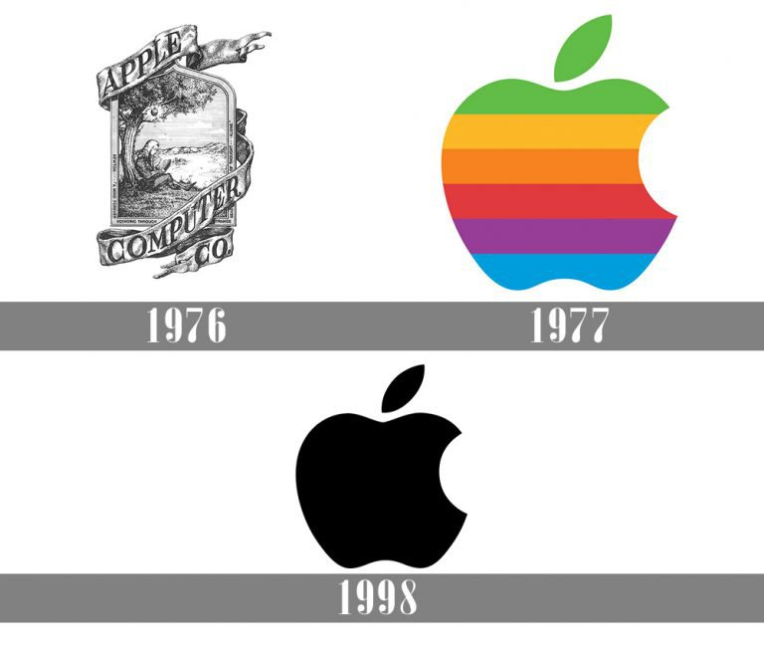
Logo-ul initial al Apple, compania fondata de Steve Jobs si Steve Wozniak, era o reprezentare a lui Isaac Newton din momentul cand se presupune ca ar fi descoperit legea gravitatiei.
(Sursa foto: www.1000logos.net/)

Slide 27
La polul opus avem categoria Logo-urilor cel putin neinspirate...

Slide 28
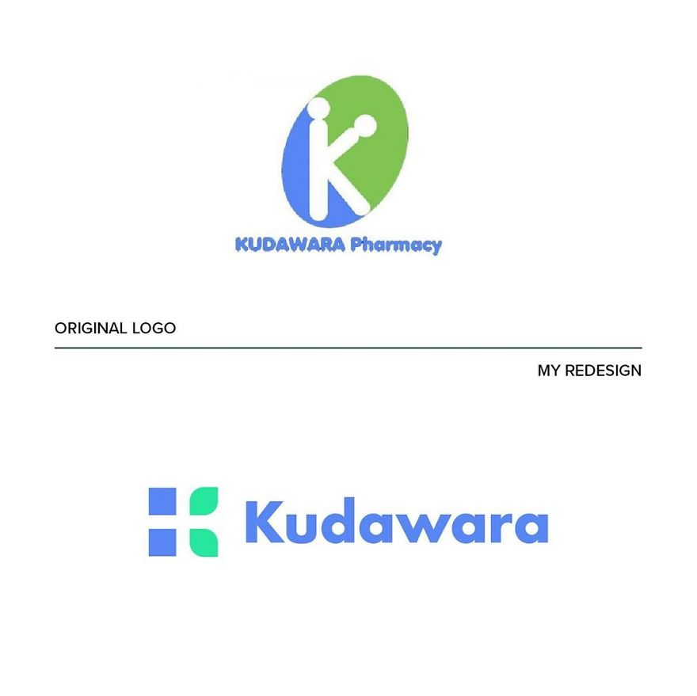

Slide 30
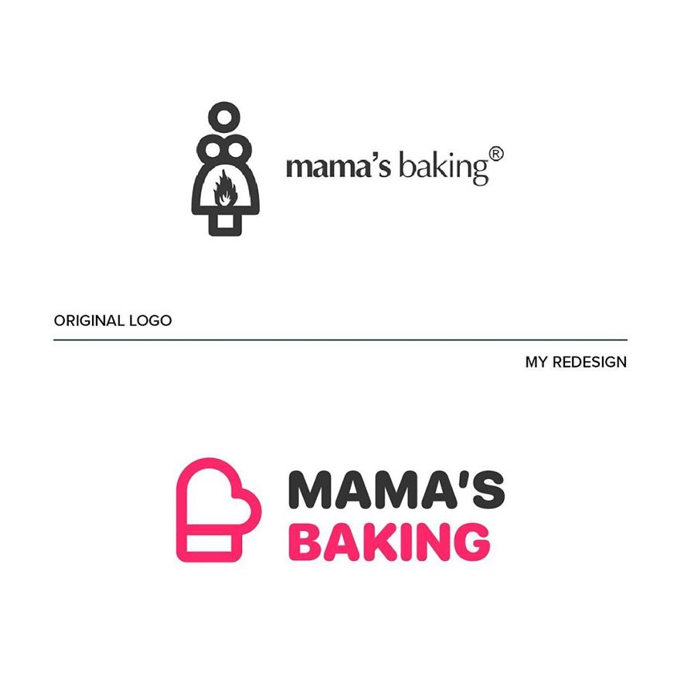

Slide 32
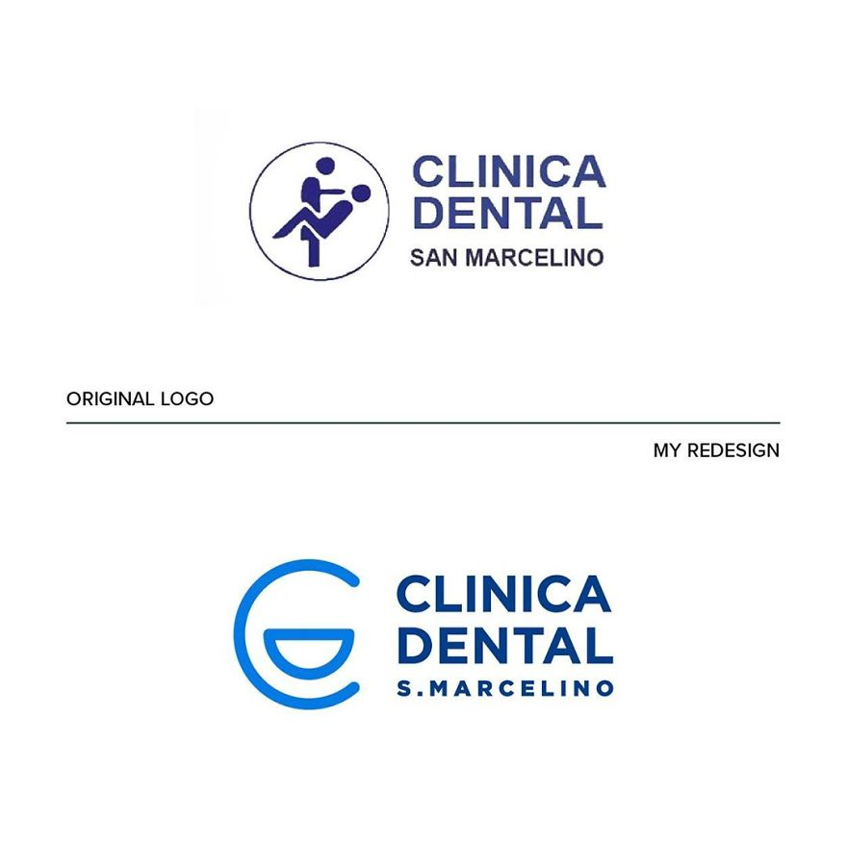

Slide 33
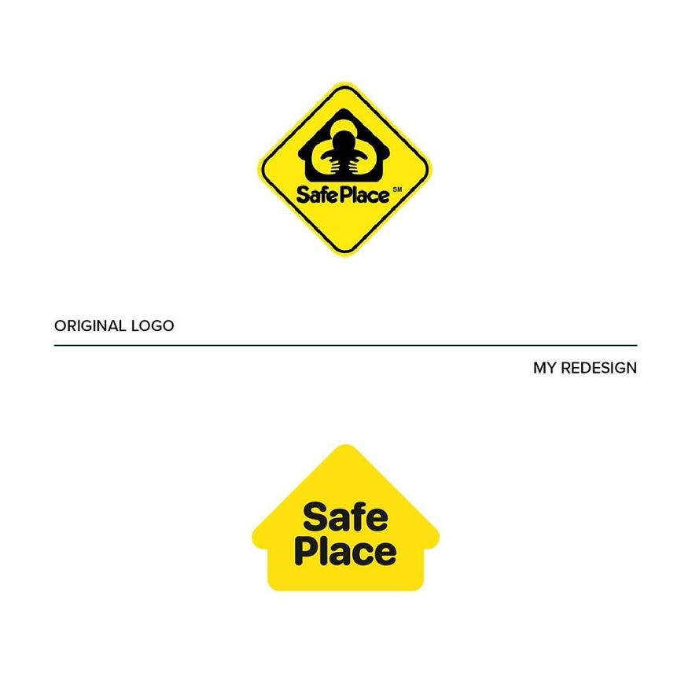

Slide 34
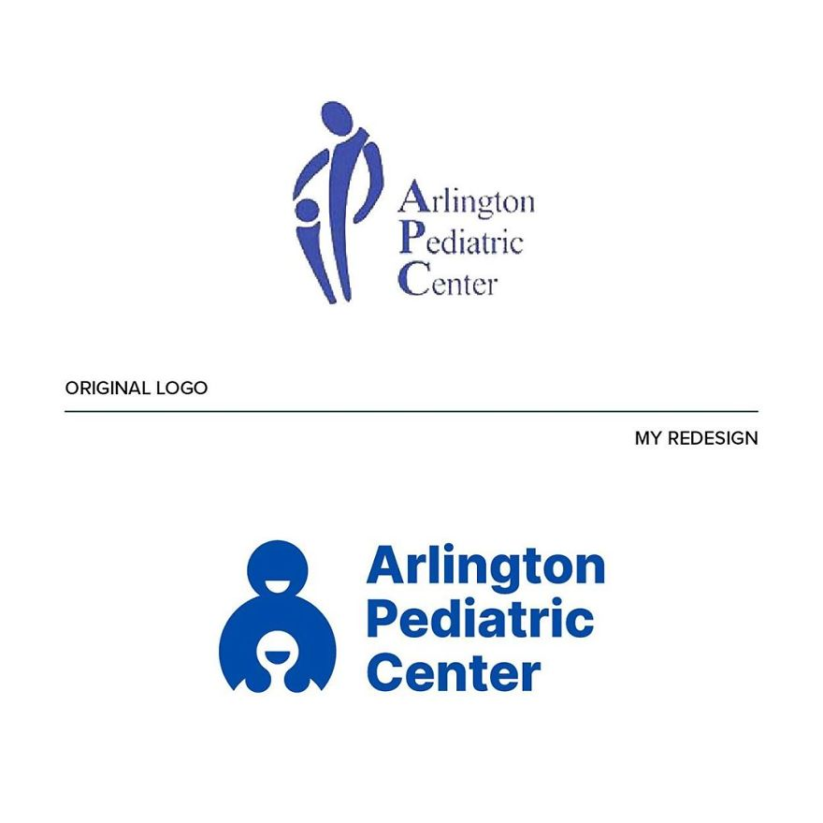

Slide 35
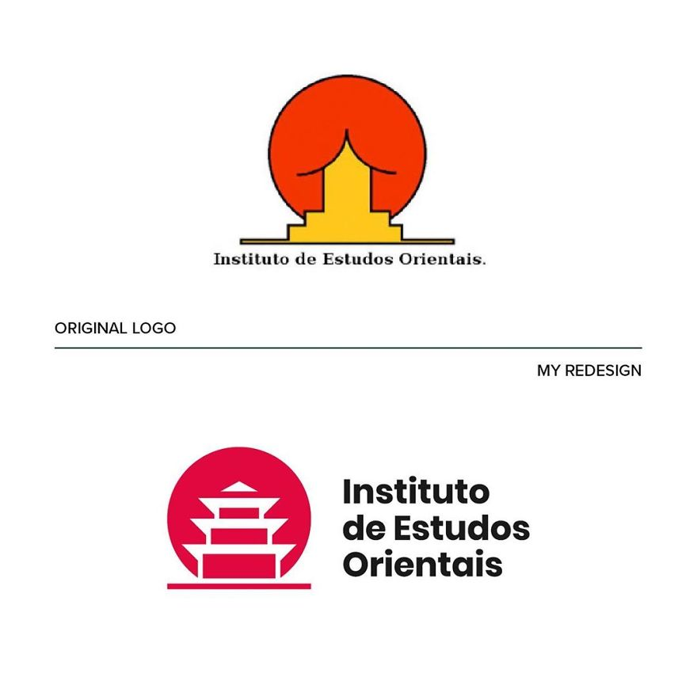

Slide 36
Concluzie
Marcile nu sunt create într-o zi sau două; ar trebui să ai răbdarea să crească. Punctele menționate mai sus sugerează câteva bune practici pentru a construi un brand, însă testul real începe în productie. Strategia de dezvoltare a mărcii diferă de la un loc la altul, chiar și de brandingul urban și branding rural sunt mult diferente în aplicațiile lor practice. Amintiți-vă că în spatele unei strategii de dezvoltare a brandului de succes există numeroase eforturi, o viziune clara și, mai presus de toate, o calitate fără compromis a produsului sau a serviciului.

Slide 37
Vă mulțumesc!

